Slide 1
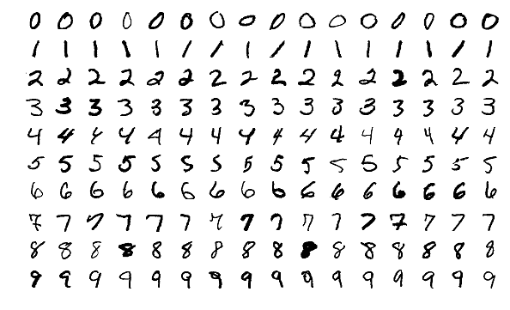
Παρουσιαση Υποχρεωτικων εργασιων στο μαθημα: Νευρωνικα δικτυα – βαθια μαθηση
ονοματεπωνυμο: σωτηριοσ-λουκασ καμπυλησ, αεμ: 3805
Βάση Δεδομένων: MNIST (από keras)
Η Βάση Δεδομένων βρίσκεται: https://keras.io/api/datasets/mnist/
Περιέχει 60.000 εικόνες χειρόγραφων ψηφίων (από το 0-9) με σκοπό την χρήση τους στην εκπαίδευση (train) και 10.000 για τον έλεγχο της ποιότητας της εκπαίδευσης (test).
Οι εικόνες αποτελούνται από 784 pixels (ή αλλιώς 28x28).
Παρέχονται και οι αντίστοιχες ετικέτες (labels), οι οποίες υποδεικνύουν το κάθε χειρόγραφο ψηφίο που απεικονίζεται στην εκάστοτε εικόνα.
(Η παραπάνω εικόνα χρησιμοποιήθηκε από: https://en.wikipedia.org/wiki/MNIST_database#/media/File:MnistExamples.png)

Slide 2
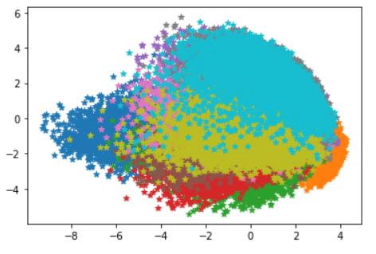
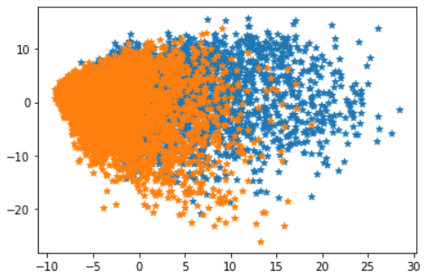
Αναλυση κυριων συνιστωσων (Pca)
(περιγραφή μεθόδου και αποτελέσματα εργασίας)
Λειτουργία Μεθόδου PCA: Τα χαρακτηριστικά ενός δείγματος μπορούν να μειωθούν από 784 (pixels κάθε εικόνας) σε οποιοδήποτε αριθμό < 784. Σύμφωνα με την εκφώνηση της εργασίας εμείς χρειαζόμαστε κάθε φορά > 90% της πληροφορίας!
[Αριστερή Εικόνα: Οπτικοποίηση των χειρόγραφων ψηφίων (από 0-9) μετά από εφαρμογή της μεθόδου PCA.]
[Δεξιά Εικόνα: Οπτικοποίηση των χειρόγραφων ψηφίων (μονά/ζυγά) μετά από εφαρμογή της μεθόδου PCA.]

Slide 3
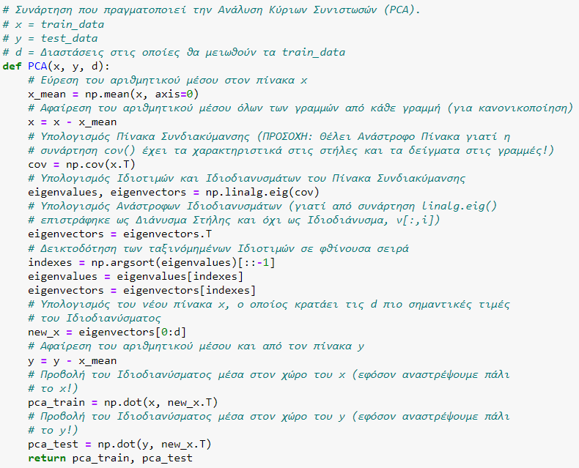
Αναλυση κυριων συνιστωσων (Pca)
(τρόπος λειτουργίας και κώδικας)
Αρχικά, ευρίσκεται και αφαιρείται ο αριθμητικός μέσος όλων των γραμμών από κάθε γραμμή, έτσι ώστε να κανονικοποιήσουμε τις μεταβλητές. Έπειτα, υπολογίζουμε τον Πίνακα Συνδιακύμανσης (Covariance Matrix), ώστε να κατανοήσουμε πως οι μεταβλητές ποικίλουν η μία με την άλλη από τον αριθμητικό μέσο και να δούμε αν υπάρχει μεταξύ τους κάποια σχέση. Ο πίνακας αυτός είναι συμμετρικός και έχει σαν καταχωρήσεις τις συνδιακυμάνσεις που σχετίζονται με όλα τα πιθανά ζευγάρια των αρχικών μεταβλητών. Η κύρια διαγώνιος ουσιαστικά περιέχει τη διασπορά όλων των μεταβλητών και επειδή οι καταχωρήσεις είναι συμμετρικές ως προς την κύρια διαγώνιο, ο άνω και κάτω τριγωνικός πίνακας είναι ίσοι. Το πρόσημο του πίνακα μας δείχνει πως σχετίζονται οι μεταβλητές μεταξύ τους. Μετέπειτα, υπολογίζονται οι ιδιοτιμές και τα ιδιοδιανύσματα του Πίνακα Συνδιασποράς, ώστε να οριστούν οι κύριες συνιστώσες. Τα ιδιοδιανύσματα του πίνακα ουσιαστικά αποτελούν τις κατευθύνσεις των αξόνων όπου υπάρχει η περισσότερη διασπορά, δηλαδή η περισσότερη πληροφορία και οι ιδιοτιμές είναι οι συντελεστές των διανυσμάτων. Οπότε, ταξινομούμε με φθίνουσα σειρά τα ιδιοδιανύσματα με βάση τις ιδιοτιμές τους και έτσι παίρνουμε τις κύριες συνιστώσες με βάση τη σημαντικότητα τους. Έτσι, από αυτές κρατάμε όποιες επιθυμούμε από τις πρώτες. Aυτό το βήμα αποτελεί τον υπολογισμό του Πίνακα Χαρακτηριστικών (Feature Vector). Τέλος, πρέπει να προβάλλουμε τα δεδομένα στον άξονα των κυριών συνιστωσών, πολλαπλασιάζοντας τον πίνακα των αρχικών δεδομένων με τον πίνακα χαρακτηριστικών. Όσον αφορά το y, αφαιρείται από αυτό τον αριθμητικό μέσο του x και στη συνέχεια πολλαπλασιάζουμε τον πίνακα χαρακτηριστικών με τον πίνακα του y.

Slide 4
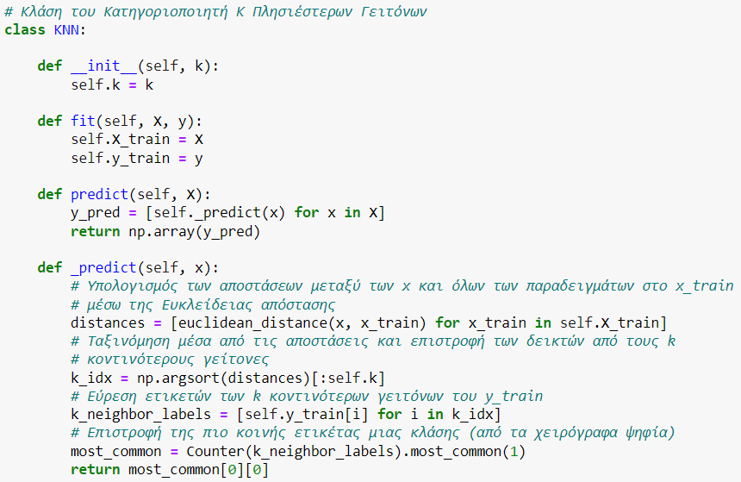
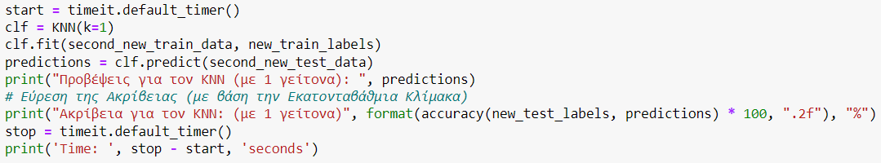

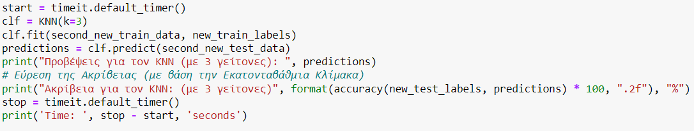
Κατηγοριοποιητης Κ Πλησιεστερων Γειτονων (Knn)
(σύντομη περιγραφή λειτουργίας κατηγοριοποιητή, κώδικας & αποτελέσματα εργασίας)
Τρόπος Λειτουργίας: Δεδομένου κάποιου συγκεκριμένου Κ (στην περίπτωση μας 1 ή 3) υπολογίζονται οι αποστάσεις μεταξύ ενός δοσμένου σημείου και όλων των σημείων του συνόλου δεδομένων. Έπειτα, ταξινομούνται με φθίνουσα σειρά και παίρνονται οι ετικέτες των πρώτων Κ καταχωρήσεων. Τέλος, επιστρέφεται η πρόβλεψη για το σημείο αυτό. Όσον αφορά την απόσταση, χρησιμοποιείται η Ευκλείδεια Απόσταση.

Slide 5
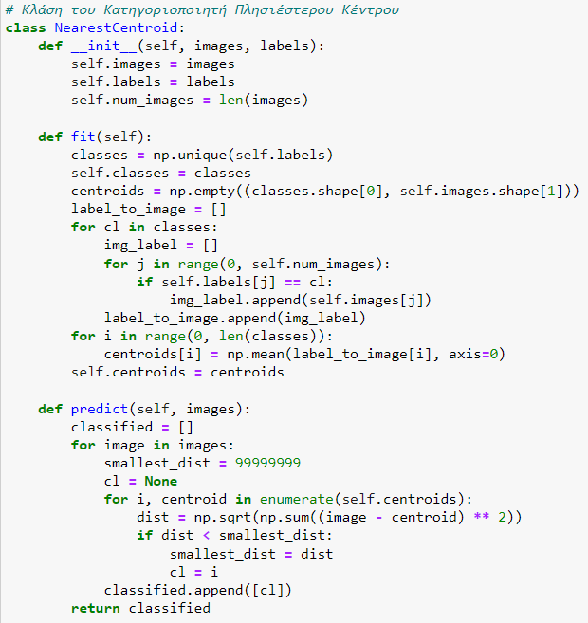
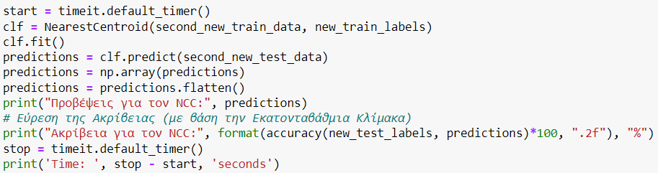

Κατηγοριοποιητης Πλησιεστερου Κεντρου (ncc)
(σύντομη περιγραφή λειτουργίας κατηγοριοποιητή, κώδικας & αποτελέσματα εργασίας)
Τρόπος Λειτουργίας: Ο αλγόριθμος δέχεται ως είσοδο τα σημεία τα οποία πρέπει να χρησιμοποιήσει για να λάβει μια μελλοντική απόφαση κατηγοριοποίησης, τις ετικέτες αυτών των σημείων, καθώς και τα σημεία που καλείται να κατηγοριοποιήσει. Η γενική ιδέα του κατηγοριοποιητή αυτού είναι η δημιουργία ενός κύκλου γύρω από κάθε κλάση, ο οποίος έχει ως κέντρο του το διάνυσμα με τις μέσες τιμές για κάθε χαρακτηριστικό του συνόλου των σημείων που συμμετέχουν στην κλάση αυτή. Δηλαδή βασίζεται στο ότι δεδομένου ενός σημείου, του δίνει μία ετικέτα από τα δεδομένα εκπαίδευσης, ανάλογα με το κέντρο αυτών που είναι κοντά του. Το κέντρο κάθε κλάσης υπολογίζεται στην εκπαίδευση. Μετά, δεδομένου ενός σημείου υπολογίζονται οι αποστάσεις από αυτό σε κάθε κέντρο κλάσης. Τέλος, από όλες τις αποστάσεις επιλέγεται η μικρότερη και η ετικέτα κλάσης αυτού του κέντρου δίνεται στο σημείο.

Slide 6
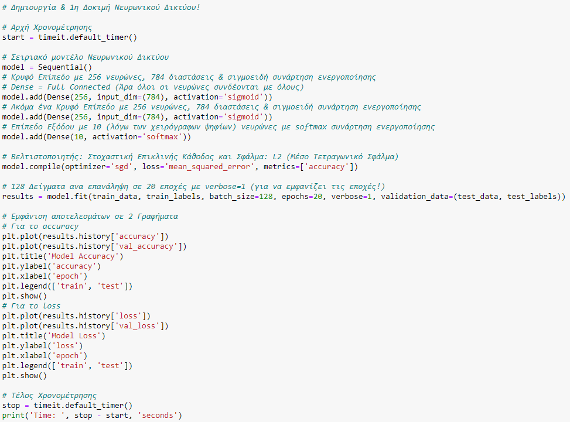
1^{η} εργασια/Multilayer perceptron (mlp)
(περιγραφή του πρότυπου ΝΝ & κώδικας πρότυπου ΝΝ)
Σύντομη Περιγραφή: Το Νευρωνικό Δίκτυο το οποίο δημιουργείται στα πλαίσια της εργασίας προορίζεται για την κατηγοριοποίηση των χειρόγραφων ψηφίων της βάσης σε μία από τις πιθανές κλάσεις και έχει δημιουργηθεί μέσα από τα έτοιμα νευρωνικά δίκτυα του keras. Είναι εύκολο να κατανοήσει κανείς ότι στο επίπεδο εισόδου του δικτύου ο αριθμός των διαστάσεων θα ισούται με 784 (ΔΕΝ γίνεται χρήση PCA) ενώ σε αυτό της εξόδου με 10 νευρώνες (λόγω των χειρόγραφων ψηφίων). Στα κρυφά επίπεδα (hidden layers) γίνονται διάφορες επιλογές για τον αριθμό των νευρώνων, οι οποίες αλλάζουν σύμφωνα με την ελπίδα να βελτιστοποιηθεί το δίκτυο (το ίδιο ισχύει και για τις υπόλοιπες παραμέτρους τις οποίες ΔΕΝ μπορούμε να παραγωγίσουμε). Για το συγκεκριμένο πρόβλημα θα γίνει χρήση ενός τυπικού Νευρωνικού Δικτύου (Sequential). Επίσης, για την συνάρτηση ενεργοποίησης κάθε νευρώνα του δικτύου γίνεται χρήση της σιγμοειδής συνάρτησης λόγω της απλότητας της σε σχέση με τις υπόλοιπες. Επίσης γίνεται χρήση της συνάρτησης Softmax στην έξοδο του δικτύου με σκοπό την αποτύπωση των αποτελεσμάτων σε διάστημα πιθανότητας. Τέλος, χρησιμοποιείται για βελτιστοποιητής ο SGD (Stohastic Gradient Descent) και για σφάλμα το Μέσο Τετραγωνικό Σφάλμα ή αλλιώς L2 Loss (γιατί αυτό διδαχθήκαμε και στο μάθημα). Αυτό είναι το γενικό μοντέλο (ή μοντέλο πρότυπο) το οποίο θα αλλάζει κάθε φορά τις παραμέτρους του για την βελτιστοποίηση του Νευρωνικού μας Δικτύου!

Slide 7
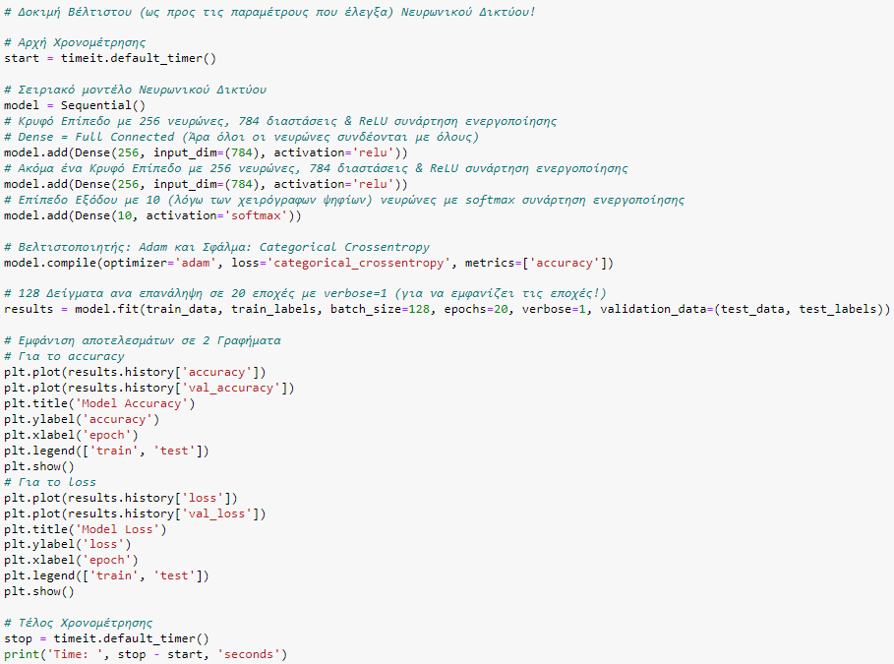
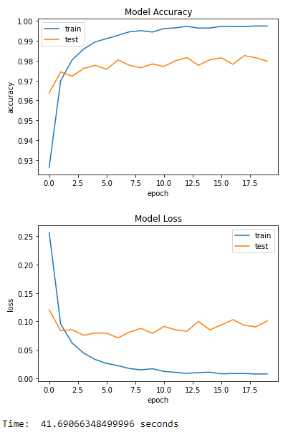
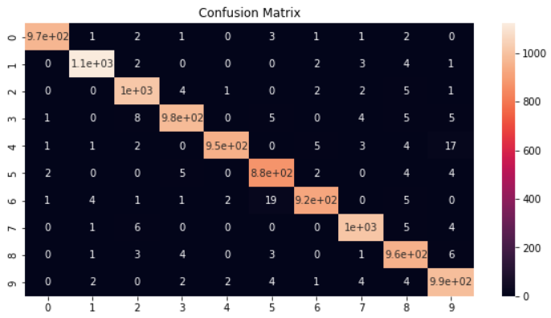
1^{η} εργασια/Multilayer perceptron (mlp)
(αποτελέσματα μετά από διάφορα πειράματα & βέλτιστο ΝΝ)
Τελικά Αποτελέσματα: Από όλες τι δοκιμές που έκανα κατάλαβα πως οι καλύτεροι παράμετροι για το νευρωνικό μου δίκτυο είναι: α)τα ίδια hidden layers του πρότυπου νευρωνικού δικτύου, το 128 Batch Size (ως προς το accuracy ΚΑΙ ΟΧΙ ως προς τον χρόνο), η συνάρτηση ενεργοποίησης της ReLU για τα hidden layers, ο Adam ως Optimizer και το Categorical Crossentropy ως loss!
Σύμφωνα με τις εικόνες παρατηρούμε την ακρίβεια που πιάνει το βέλτιστο μοντέλο μας στο σύνολο δεδομένων της MNIST!

Slide 8
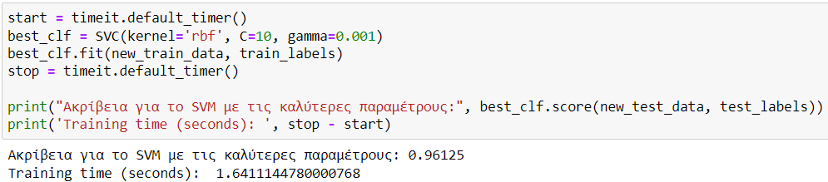
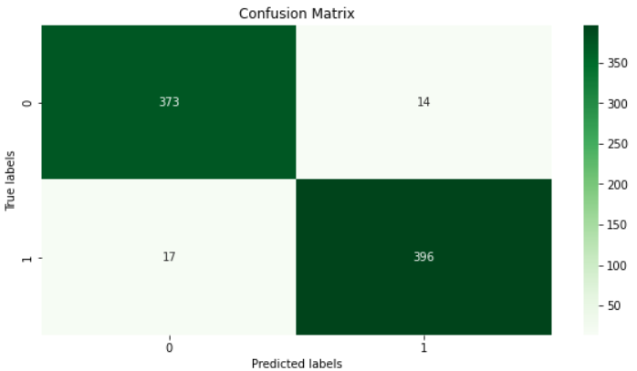
2^{η} εργασια/Support Vector machine (svm)
(περιγραφή του SVM, κώδικας & αποτελέσματα)
Σύντομη Περιγραφή: Οι Μηχανές Διανυσμάτων Υποστήριξης (SVMs) θεωρούνται μια προσέγγιση ταξινόμησης, αλλά μπορούν να χρησιμοποιηθούν τόσο σε προβλήματα ταξινόμησης όσο και σε προβλήματα παλινδρόμησης. Μπορούν εύκολα να χειριστούν πολλαπλές συνεχείς και κατηγορικές μεταβλητές. Επίσης, το SVM κατασκευάζει ένα υπερεπίπεδο σε πολυδιάστατο χώρο για να διαχωρίσει διαφορετικές κλάσεις. Μάλιστα, δημιουργεί το βέλτιστο υπερεπίπεδο με επαναληπτικό τρόπο, ο οποίος χρησιμοποιείται για την ελαχιστοποίηση ενός σφάλματος. Η βασική ιδέα του SVM είναι να βρει ένα μέγιστο Margin που διαιρεί καλύτερα το σύνολο δεδομένων σε κλάσεις.
Διανύσματα υποστήριξης(Support Vectors): Τα διανύσματα υποστήριξης είναι τα σημεία δεδομένων που βρίσκονται πιο κοντά στο υπερεπίπεδο. Αυτά τα σημεία θα καθορίσουν καλύτερα τη διαχωριστική γραμμή υπολογίζοντας τα περιθώρια. Επίσης, σχετίζονται περισσότερο με την κατασκευή του Margin.
Περιθώριο(Margin): Ένα περιθώριο είναι ένα κενό μεταξύ των δύο γραμμών στα πλησιέστερα σημεία κατηγορίας. Αυτό υπολογίζεται ως η κάθετη απόσταση από την ευθεία σε διανύσματα στήριξης ή στα πλησιέστερα σημεία. Εάν το περιθώριο είναι μεγαλύτερο μεταξύ των κατηγοριών τότε θεωρείται καλό περιθώριο ενώ ένα μικρότερο περιθώριο θεωρείται κακό.
Σύμφωνα με τις εικόνες παρατηρούμε την ακρίβεια που πιάνει το βέλτιστο μοντέλο μας στο σύνολο δεδομένων της MNIST!

Slide 9
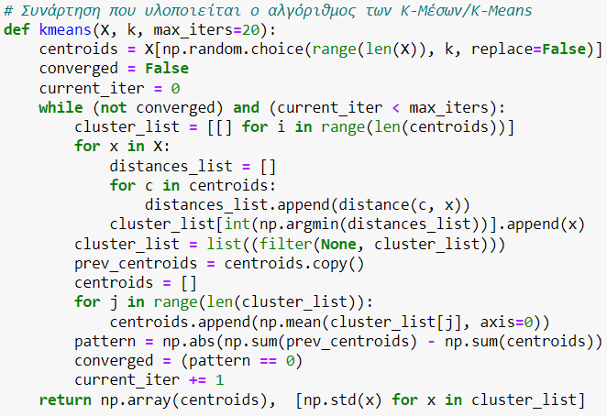
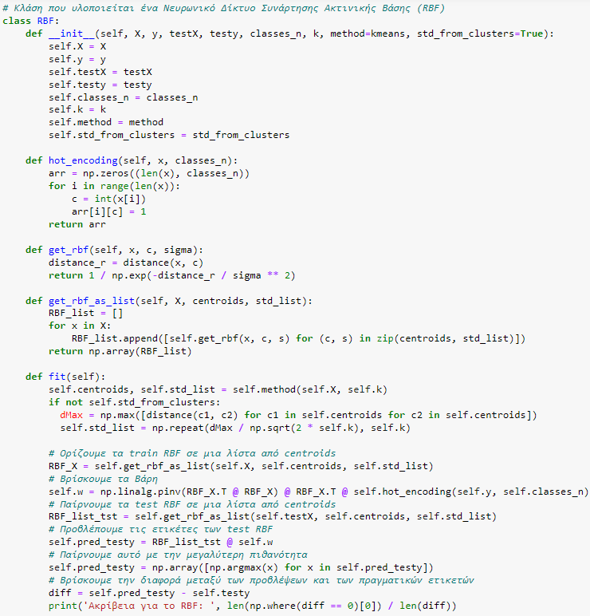
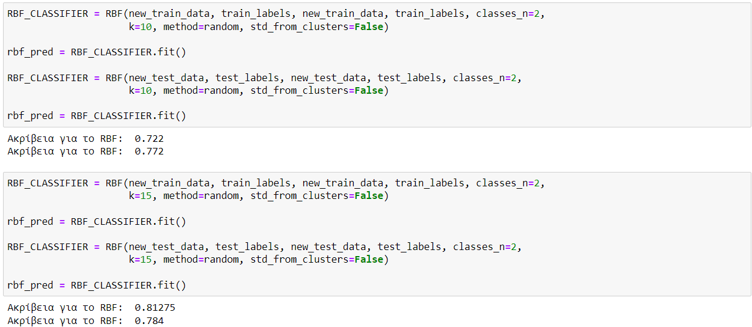
3^{η} εργασια/radial basis function nn (rbf)
(περιγραφή του RBF, κώδικας & αποτελέσματα)
Σύντομη Περιγραφή: Ένα σύνηθες Νευρωνικό Δίκτυο Συνάρτησης Ακτινικής Βάσης (ή αλλιώς Radial Basis Function Neural Network) αποτελείται από μία αρχιτεκτονική 3 επιπέδων νευρώνων. Στο 1ο επίπεδο βρίσκονται οι νευρώνες εισόδου, οι οποίοι συνδέονται πλήρως με το 2o στρώμα που αποτελείται από νευρώνες με συνάρτηση ενεργοποίησης κάποια συνάρτηση ακτινικής βάσης (για αυτό και ονομάζεται έτσι το δίκτυο). Ακόμα, οι έξοδοι του μεσαίου στρώματος προωθούνται στο τελευταίο στρώμα, αυτό της εξόδου, το οποίο για προβλήματα κατηγοριοποίησης αποτελείται από Κ νευρώνες, όπου Κ ο αριθμός των πιθανών κλάσεων για ένα δείγμα. Ο βασικός στόχος του δικτύου είναι η δημιουργία συστάδων γύρω από κάποια κέντρα, οι οποίες θα περιέχουν το σύνολο των δειγμάτων που θεωρεί το δίκτυο πως ανήκουν στην ίδια κλάση. Έτσι όταν καλείται να κατηγοριοποιήσει κάποιο νέο δείγμα υπολογίζει την απόσταση του από το κέντρο κάθε συστάδας και παράγει το ανάλογο αποτέλεσμα. Μάλιστα, για το μεσαίο στρώμα, το οποίο είναι και υπεύθυνο για την δημιουργία συστάδων και τον υπολογισμό των αποστάσεων κάθε δείγματος από τα κέντρα τους, απαιτείται το κέντρο καθώς και η διασπορά για κάθε νευρώνα του. Για να βρεθούν τα κέντρα μπορεί να γίνει τυχαία επιλογή από τα δείγματα εκπαίδευσης ή χρήση κάποιας μεθόδου ομαδοποίησης, όπως αυτή των Κ-Μέσων (K-Means). Τέλος, για την διασπορά κάθε συστάδας γίνεται χρήση της μέγιστης απόστασης ανάμεσα σε δύο διαφορετικά κέντρα από αυτά που έχουν επιλεγεί στο προηγούμενο βήμα.
Σύμφωνα με τις εικόνες παρατηρούμε την ακρίβεια που πιάνει το μοντέλο μας (αυξάνοντας το k) στο σύνολο δεδομένων της MNIST!

Slide 10
Συνολικα συμπερασματα - Σχολια
Για την 1^{η} Εργασία: Το δυσκολότερο κομμάτι είναι να βρεθούν οι κατάλληλες παράμετροι, οι οποίες δεν μπορούν να παραχθούν αυτόματα από το ΝΝ (κυρίως γιατί ΔΕΝ παραγωγίζονται) π.χ. Batch Size, συνάρτηση ενεργοποίησης, Optimizer, loss function κτλ. Μάλιστα, εφόσον βρεθεί το βέλτιστο ΝΝ, πρέπει να προσέξουμε να μην κάνει υπερπροσαρμογή (overfitting) στα δεδομένα μας, κυρίως γιατί δεν θα μπορεί να ανταπεξέλθει εξίσου καλά σε άγνωστα δεδομένα!
Για την 2^{η} Εργασία: Τα SVMs δούλεψαν αρκετά καλά (κάναν καλό διαχωρισμό των κλάσεων) στο συγκεκριμένο Dataset (της MNIST) αλλά δυστυχώς πιστεύω αυτό συνέβη γιατί το σύνολο των δεδομένων μας ήταν σχετικά μικρό (σε σχέση με τα δεδομένα που λαμβάνουμε από τον πραγματικό κόσμο/Big Data κτλ.).
Για την 3^{η} Εργασία: Το RBF θεωρώ πως γενικά είναι πιο εύχρηστο, γρήγορο και δυνατό (ως προς το σύνολο δεδομένων της MNIST) κυρίως γιατί είχε μόνο ένα κρυφό layer! Σύμφωνα με πηγές που διάβασα στο διαδίκτυο θεωρώ πως αυτό γενικεύεται και σε άλλα σύνολα δεδομένων.
(Επίσης, κάποιοι κώδικες πάρθηκαν αυτούσιοι από το ίντερνετ ή βασίστηκαν σε διάφορες μεθοδολογίες που χρησιμοποιήθηκαν στο μάθημα. Ωστόσο, όσοι χρησιμοποιήθηκαν και δεν υλοποιήθηκαν από μένα προσπάθησα πρώτα να κατανοήσω τι ακριβώς κάνουν και μετά να τους προσαρμόσω στα δεδομένα μου.)
ΣΑΣ ΕΥΧΑΡΙΣΤΩ ΓΙΑ ΤΟΝ ΧΡΟΝΟ ΣΑΣ!
(ΚΑΙ ΓΙΑ ΤΙΣ ΓΝΩΣΕΙΣ ΠΟΥ ΕΛΑΒΑ ΜΕΣΑ ΑΠΟ ΤΟ ΣΥΓΚΕΚΡΙΜΕΝΟ ΜΑΘΗΜΑ!)

